Slide 1
DİŞ ÇEKİMİ PRENSİPLERİ
Doç. Dr. Ayşegül Mine TÜZÜNER ÖNCÜL

Slide 2
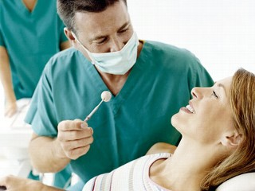
DİŞ ÇEKİMİ İÇİN HEKİM-HASTA POZİSYONLARI

Slide 3
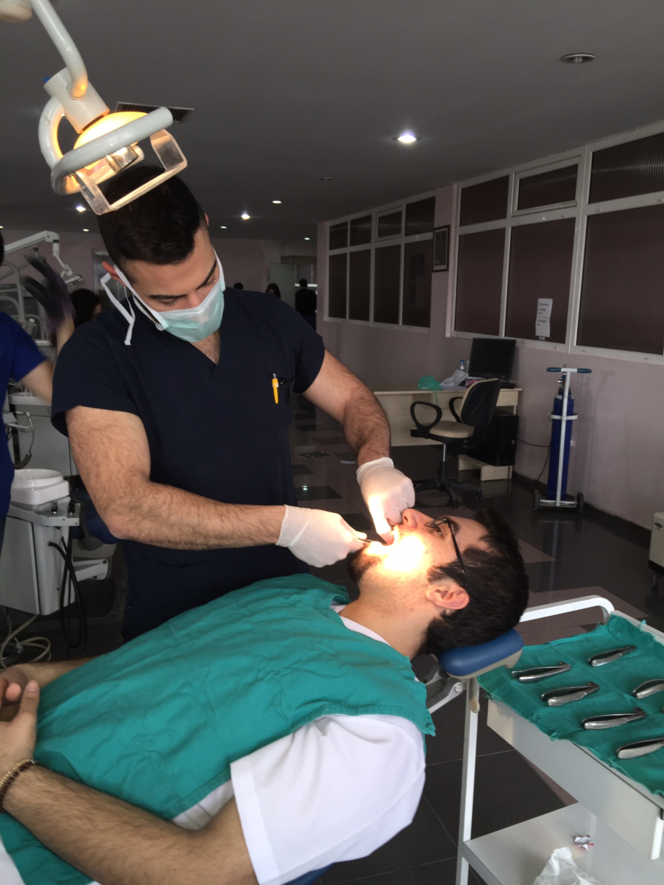
Üst çenede diş çekimi için hasta pozisyonu: maksiller okluzal düzlem yerle 60 derece açı yapacak şekilde geriye eğilir. Koltuğun yüksekliği hastanın ağzı hekimin dirseğinden hafifçe aşağıda olacak şekilde konumlandırılır.

Slide 4
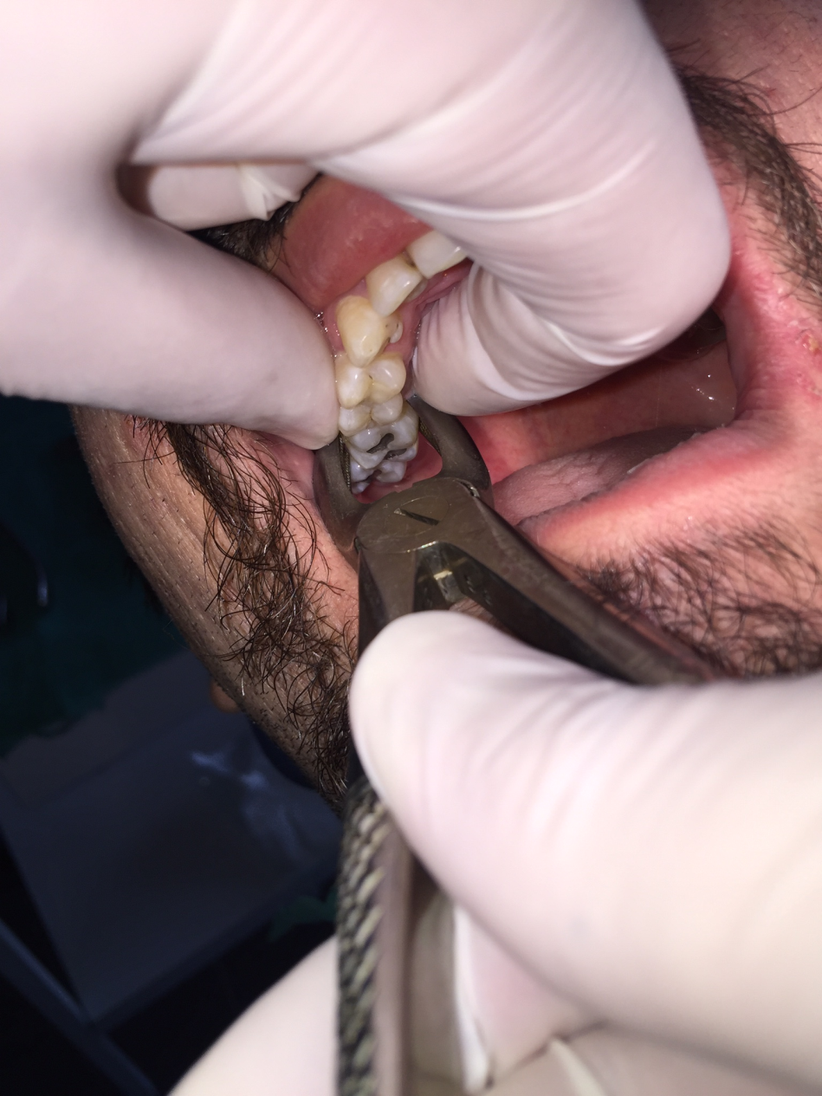
Maksilla sağ bölgeden diş çekimi. Hekim hastanın başını kendine doğru çevirmelidir.

Slide 5
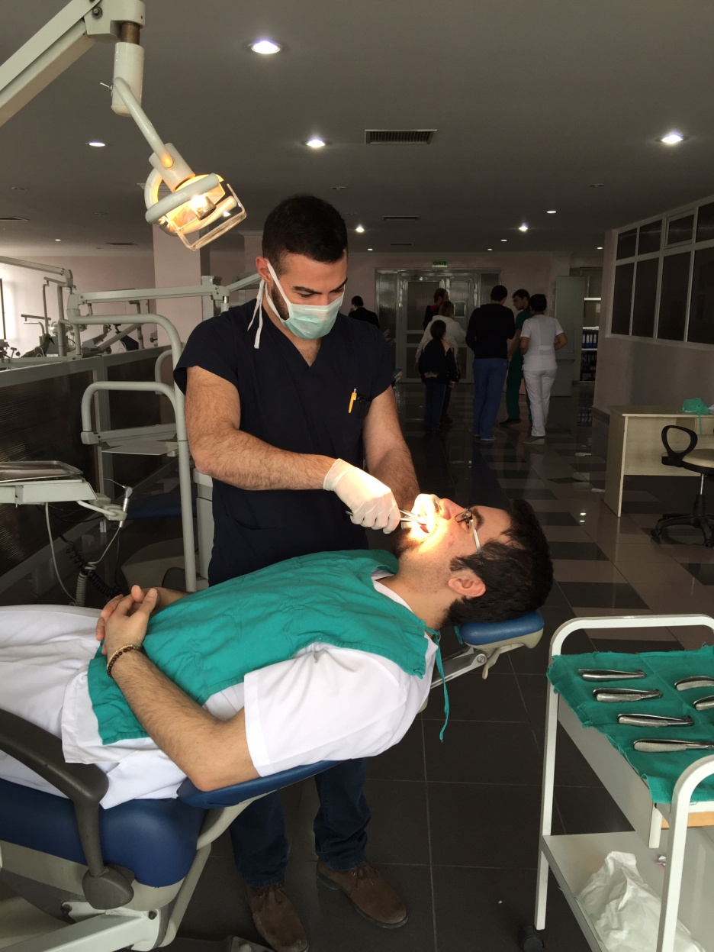
Maksilla anterior bölgeden diş çekimi. Hasta karşıya bakmalıdır.

Slide 6
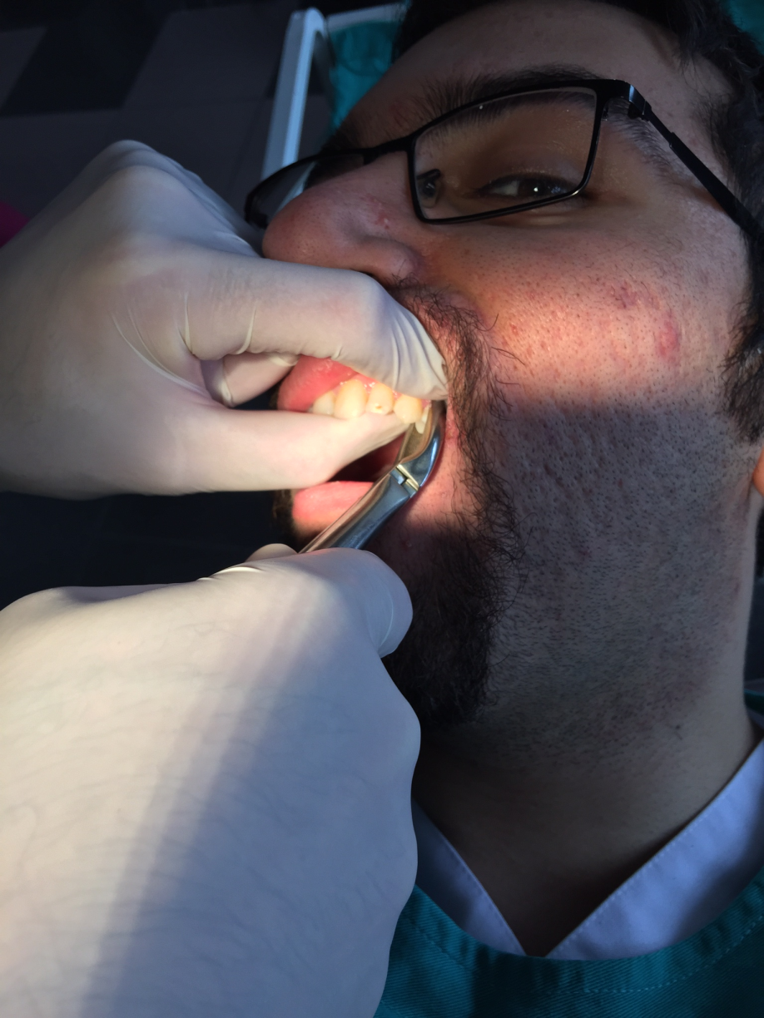
Hekim maksiller sol bölgede çalışırken hastanın başını hafifçe kendine doğru çevirmelidir.

Slide 7
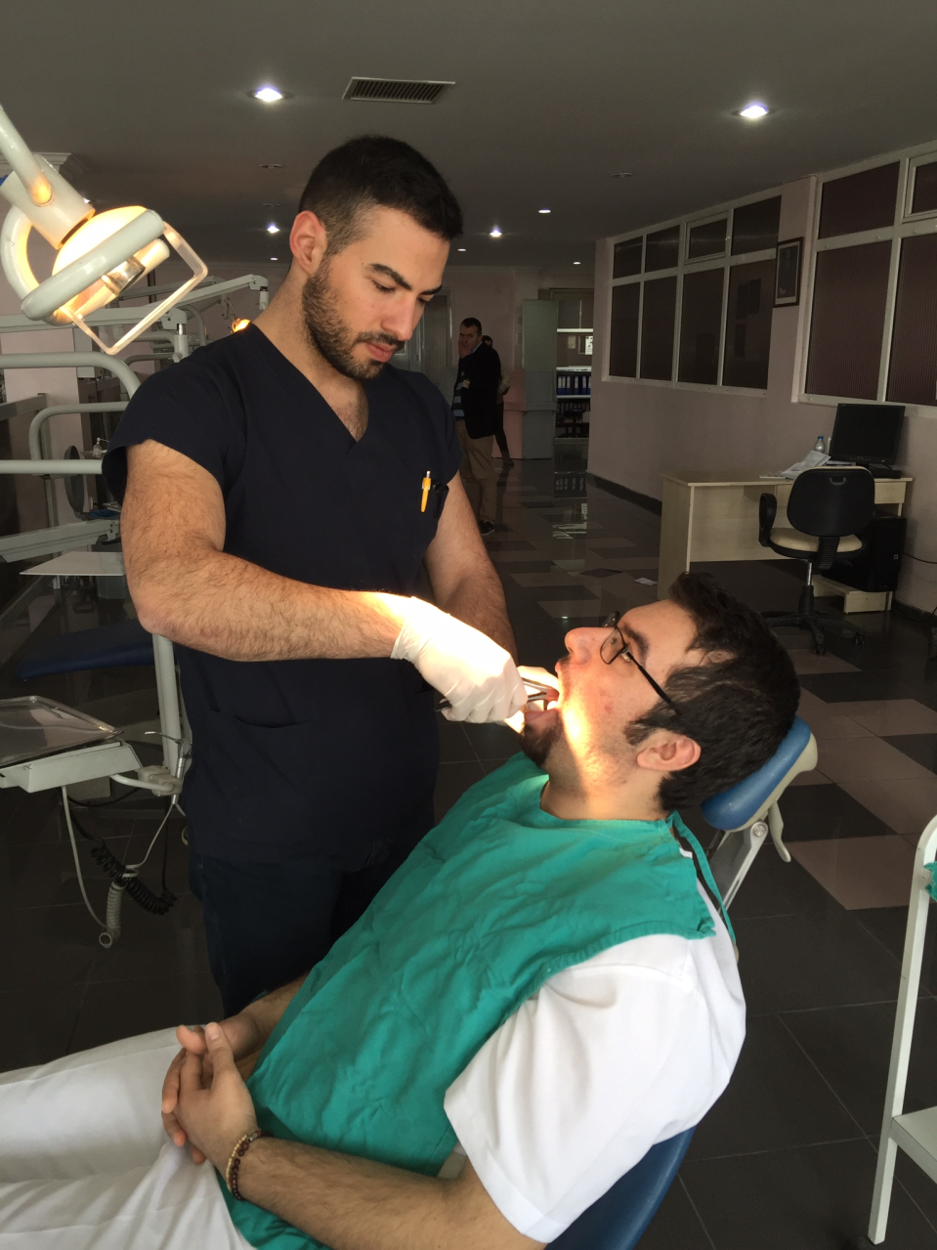
Mandibulada diş çekimi sırasında hasta biraz dikleştirilir, ağız açıkken mandibular okluzal düzlem yere paralel hale gelir. Koltuğun yüksekliği daha aşağıdadır. Bu pozisyon hekimin kolunun daha düz olmasını sağlar.

Slide 8
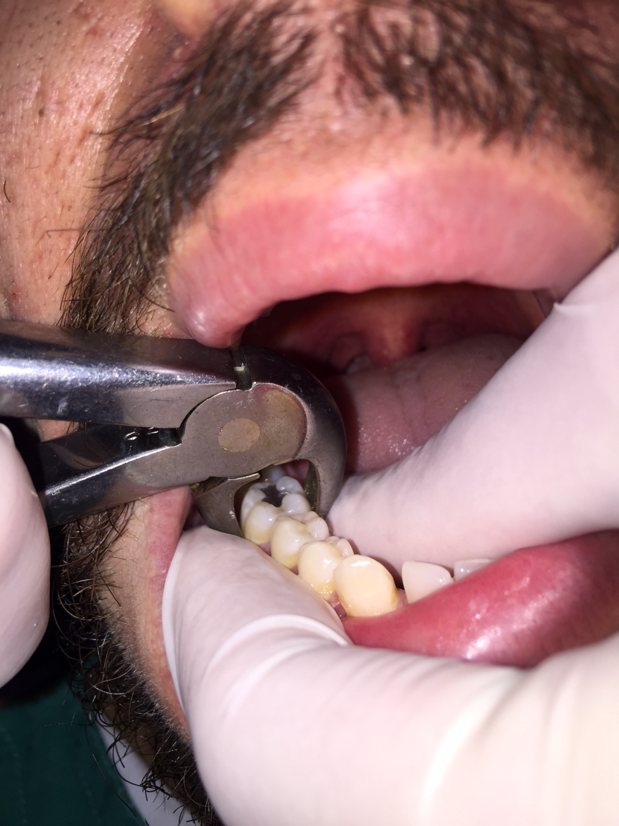
Mandibular sağ dişlerin çekimi sırasında hekim hastanın başını kendine doğru çevirmelidir.

Slide 9
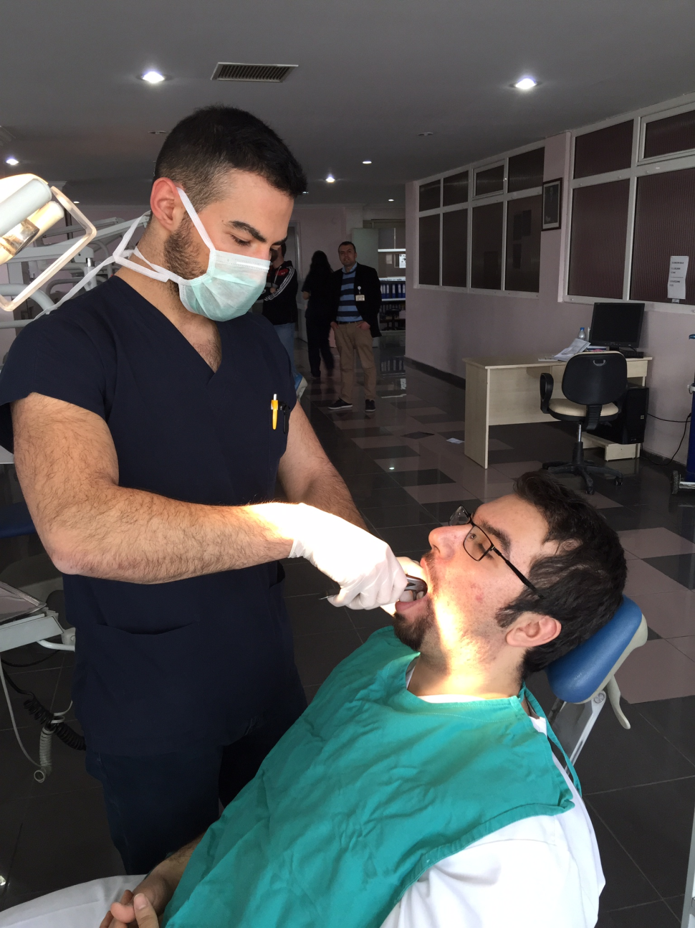
Mandibular anterior işlerin çekimi sırasında, hasta karşıya bakar, hekim hastanın sağında durur.

Slide 10
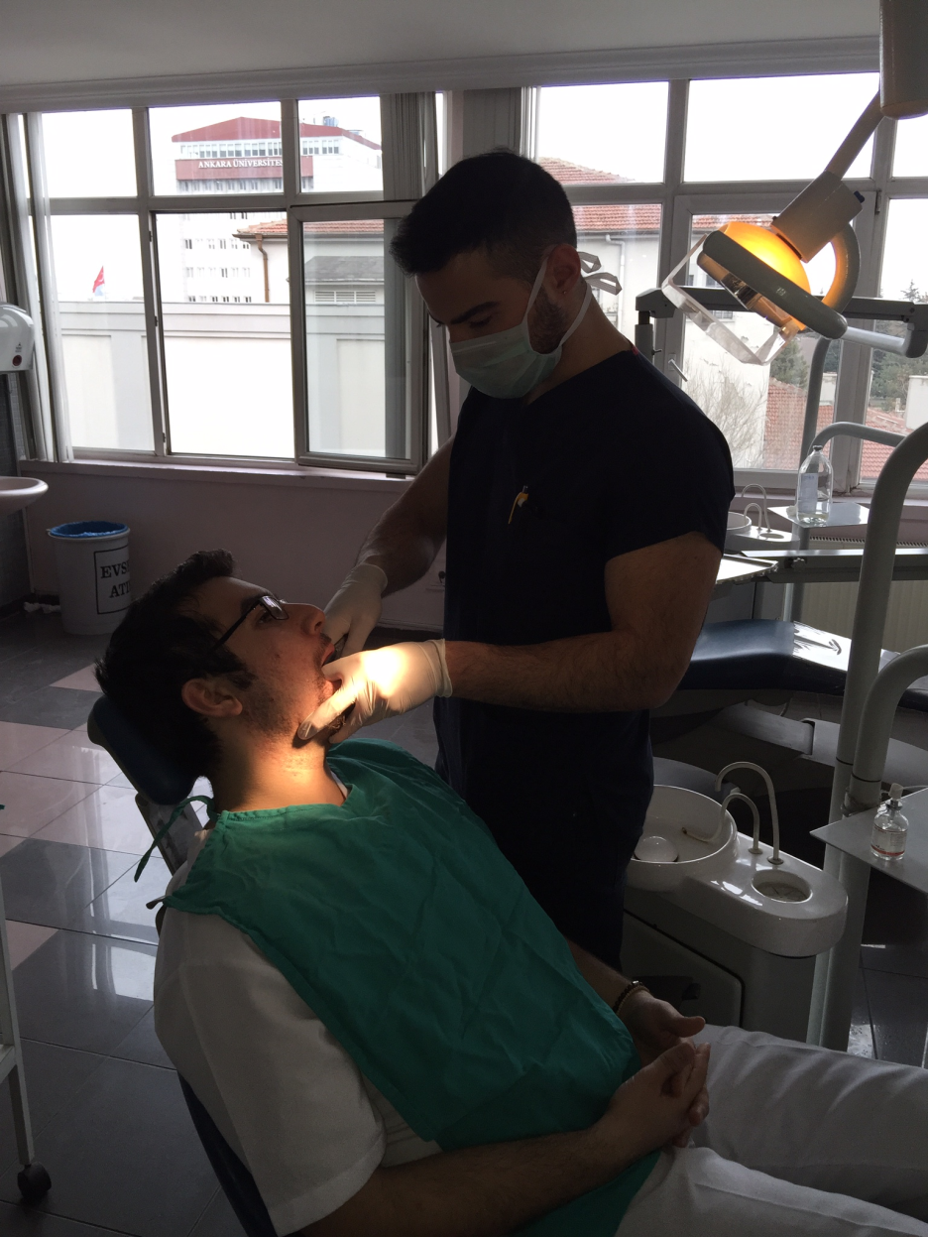
Mandibular posterior dişlerin çekimi sırasında, hekim hastanın başını hafifçe kendine doğru çevirmelidir.

Slide 11
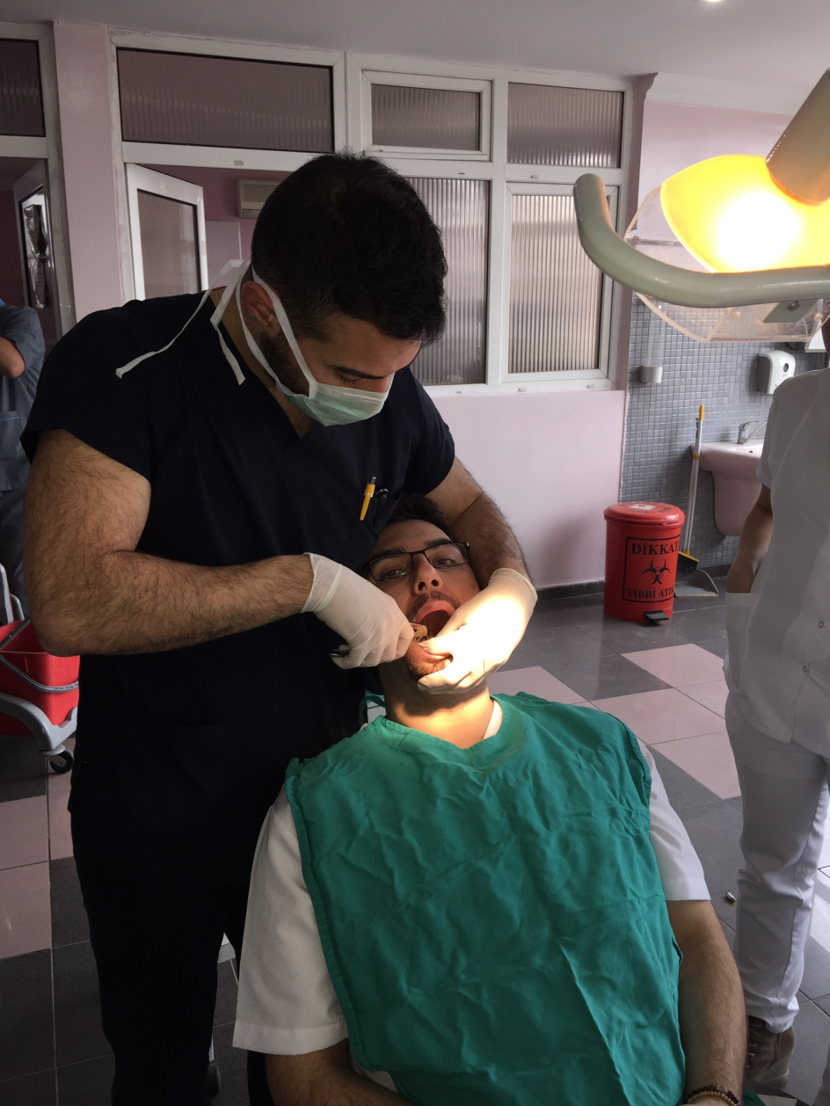
Mandibular sağ posterior dişlerin çekimi sırasında hekim hastanın arkasında durmalıdır. Bu hekimin rahat ve stabil bir konumda olmasını sağlar.

Slide 12
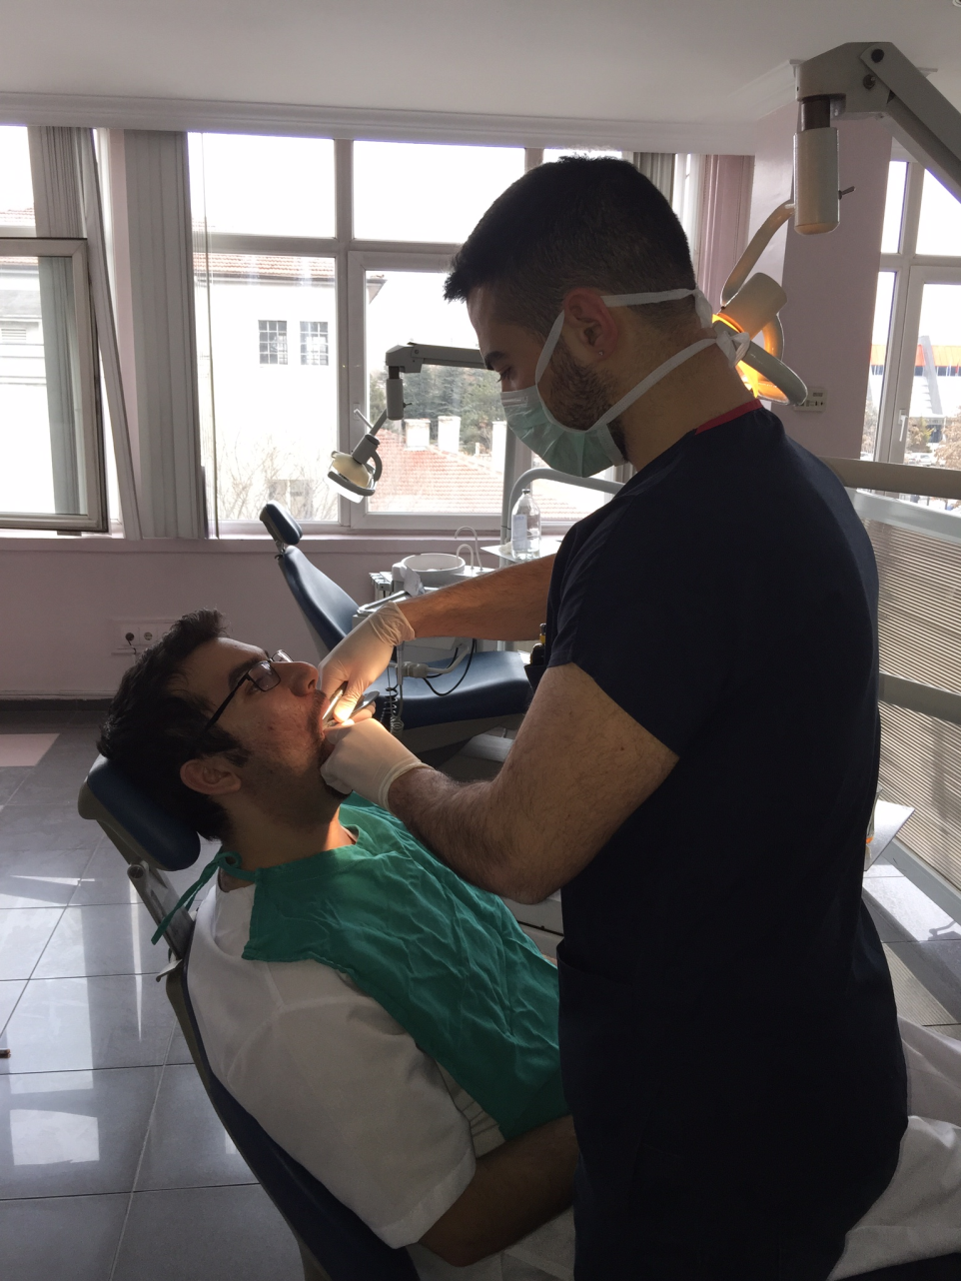
Mandibular sol posterior dişlerin çekiminde hekim hastanın sağ ön tarafında veya sol tarafında çalışabilir.

Slide 13
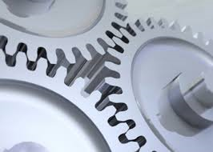
DİŞ ÇEKİMİNİN MEKANİK PRENSİPLERİ

Slide 14
1.Sınıf kaldıraç sistemi küçük kuvvetle büyük hareket elde edilir.

Slide 15
Alt premolar dişin çekiminde, destek noktası dişte konumlandırılarak sınıf 1 kaldıraç durumu oluşturulur. Elevatör destek noktasına yerleştirilir ve kolu apikale doğru hareket ettirilir (A), bukkoalveolar kemik fulkrum olarak kullanılarak diş soketten yükseltilir (B).

Slide 16
Kama genişletme, ayırma, bir cismin bir kısmını yerinden çıkarmak için kullanılır.
Davyenin uçları kama gibi çalışır. Alveol kemiği genişletir ve dişi okluzal yönde yerinden çıkarır.

Slide 17
Küçük, düz uçlu elevatör kama etkisiyle diş kökünü soketten çıkarır.
Cryer elevatörü tekerlek aks sistemleri taklit ederek kökü soketten çıkarır.

Slide 18
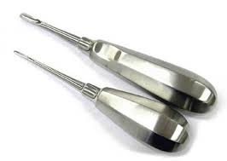
ELEVATÖR VE DAVYE KULLANIMI PRENSİPLERİ

Slide 19
Alveolar kemiği ayırabilmek için davye dişe iyice oturarak güçlü apikal basınç uygulamalıdır ve rotasyon merkezi mümkün olduğunca apikalde yer almalıdır.
Eğer rotasyon merkezi yeterince apikalde yer almazsa diş kökünde yer değiştirme miktarı fazla olur(A). Rotasyon merkezinin koronale yakın konumlanması kök ucunun fazla yer değiştirmesi ve apekste kırıkla sonuçlanır. (B)

Slide 20
Davye apikale oturduğunda rotasyon merkezi apikale doğru konumlanır ve apikalde daha az basınç oluşturulur (A). Böylece bukkal kortekste daha fazla ekspansiyon olur, kök apeksinde yer değiştirme daha az olur ve bu nedenle kök kırığı olasılığı azalır.

Slide 21
Dişe uygulanan bukkal basınçla bukkokortikal alan krestal kemiğe doğru genişler ve kök ucunun lingualinde de bir miktar genişleme görülür.
Liguale uygulanan basınçla linguokortikal alan krestal kemiğe doğru genişler, apikal alanda da bukkal kemik hafifçe genişler.

Slide 22
Rotasyonel kuvvet, maksiller keserler ve mandibular premolarlar gibi konik köklü dişlerde uygulanır.
Traksiyon kuvveti, diş çekiminin son aşamasında yararlıdır. Diş hala soketin içinde olduğu için küçük traksiyon kuvvetleri uygulanmalıdır.

Slide 23
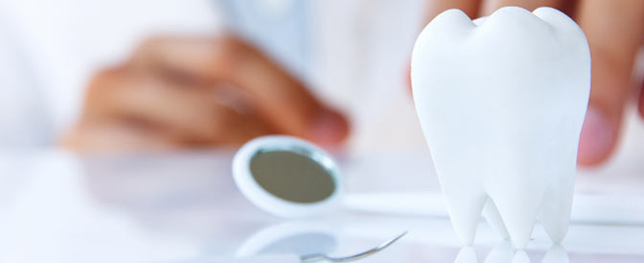
KAPALI ÇEKİM PROSEDÜRÜ

Slide 24
Periosteal elevatör dişeti yapışıklığını ve interdental papillayı dişten ayırmak için kullanılır.
Küçük düz uçlu elevatör, dişe dik olarak yerleştirilir.

Slide 25
Elevatör ucunun okluzal kısmı dişe doğru döndürülmelidir. Sap kısmının ise apikale doğru hareket ettirilmesi dişin eleve edilmesine yardımcı olur.
Elevatörün sapı, eğer komşuluğunda diş yoksa tam tersi yönde de çevrilerek kullanılabilir.

Slide 26
Davyenin uçları yumuşak dokunun altında konumlandırarak apikale doğru kuvvet uygulanır.

Slide 27
A. Premolar davyeler, premolar dişin çekiminde komşu dişi lükse etmeden kullanmak için çok geniştir.
B, maksiller kök davyesi kullanmak çekimi kolaylaştırır.

Slide 28
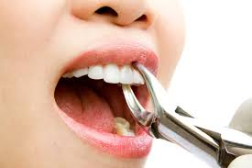
DİŞ ÇEKİMİ TEKNİKLERİ

Slide 29
Maksiller sol posterior diş çekimi. Sol işaret parmağı dil ve yanağı ekarte eder ve bukkalden alveoler kemiği destekler. Başparmak ise palatinalden alveoler kemiği destekler. Bu tutuşla baş pozisyonu dengede kalır, diş ve kemik hareketiyle ilgili dokunsal bilgi elde edilir.

Slide 30
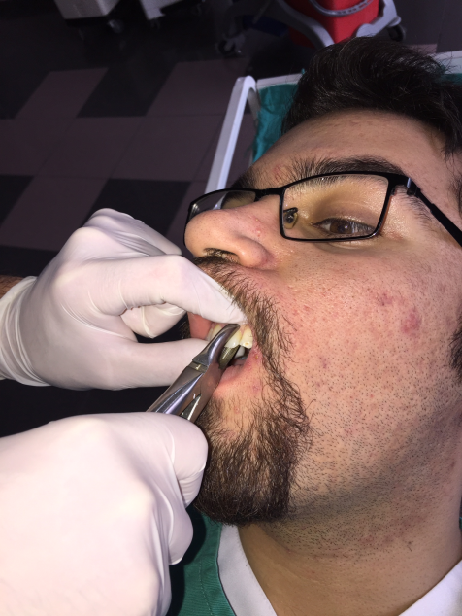
A, maksiller keserlerin çekimi. Sol elle alveolar kemik desteklenir.
B, davye mümkün olduğunca apikalde yerleştirilir.
C, lüksasyona labiale doğru kuvvet uygulanarak başlanır.
D, hafif linguale kuvvet uygulanır.
E, diş traksiyon ve rotasyon hareketiyle labiale doğru soketinden çıkarılır.

Slide 31
A, maksiller kanin dişi çekiminde el ve davyenin pozisyonu keser dişlerin çekimindeki gibidir. Davye dişi mümkün olduğunca apikalden tutmalıdır.
B, ilk hareket bukkale doğru olmalıdır.
C, hafif linguale kuvvet uygulanır.
D, diş labio-insizal yönde hafif rotasyon kuvvetiyle soketinden çıkarılır.

Slide 32
Maksiller premolar dişin çekimi. El pozisyonu anterior dişlerdeki gibidir.

Slide 33
B, rotasyon merkezinin mümkün olduğunca altından apikale sert basınç uygulanır ve krestal kemik genişletilir.
C, bukkokortikal alanın genişlemesi için başlangıçta bukkale basınç uygulanır. Kök uçları linguale doğru itilir ve bu yüzden kırık oluşabilir.
D, palatinale uygulanan basınç, bukkal basınçtan daha az olmalıdır.
E, diş bukkookluzal yönde bukkal ve traksiyonel kuvvetlerin kombinasyonuyla çıkarılır.

Slide 34
A, maksiller ikinci premolar çekiminde diş davyeyle mümkün olduğunca apikalden tutulmalıdır.
B, lüksasyona bukkale basınç uygulanarak başlanır.
C, çok az linguale basınç uygulanır.
D, diş bukkookluzal yönde çıkarılır.

Slide 35
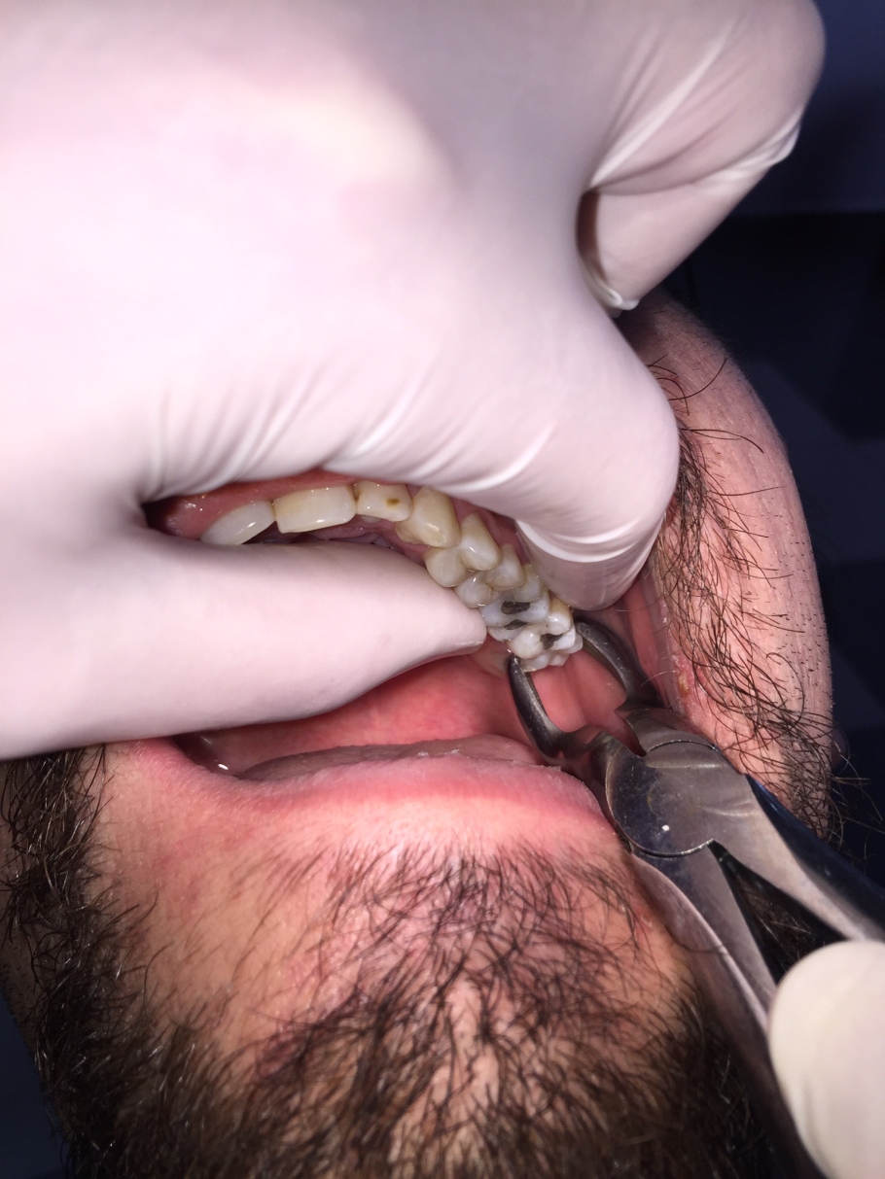
Maksiller molar dişlerin çekimi. Sol elle dudak ve yanak gibi yumuşak dokular ekarte edilir.

Slide 36
B, davye uçları dişi mümkün olduğunca apikalden tutar.
C, lüksasyona güçlü bukkal kuvvetle başlanır.
D, orta düzeyde lingual basınç uygulanır.
E, diş bukkookluzal yönde çıkarılır.

Slide 37
Mandibular sol posterior dişlerin çekimi.
Hekimin sol işaret parmağı bukkal vestibülde yanağı uzaklaştırarak konumlandırılır, ikinci parmak lingual vestibülde dili uzaklaştırarak konumlandırılır. Başparmak çene altında konumlandırılır. Mandibula parmaklar arasında tutulur ve başparmakla çekim sırasında destek sağlanır.
Mandibulanın desteklenmesiyle TME fazla basınçtan korunur, karşı taraftaki dişlerin arasına plastik ısırma bloğu yerleştirilir.

Slide 38
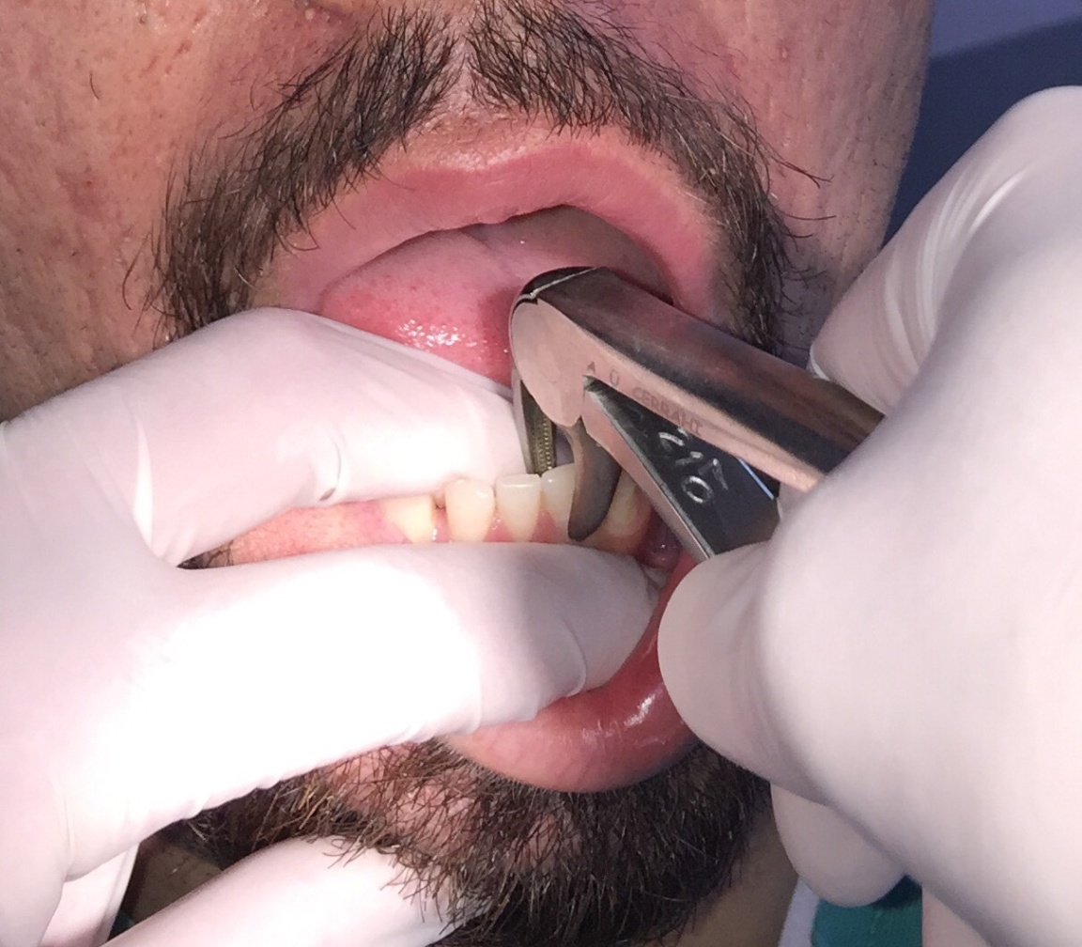
Mandibular anterior diş çekimi.

Slide 39
B, davye dişi mümkün olduğunca apikalden tutmalıdır.
C, lüksasyona orta düzeyde basınçla labiale doğru başlanır.
D, linguale kuvvetle kemikte ekspansiyon devam eder.
E, diş labioinsizal yönde çıkarılır.

Slide 40
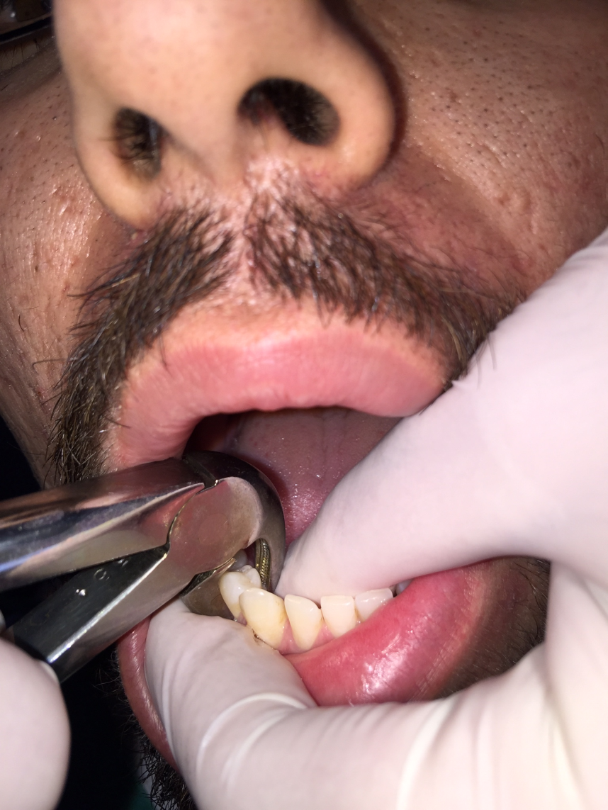
Mandibular premolar dişin çekimi

Slide 41
D, rotasyon merkezinin yerini değiştirmek için diş davyeyle mümkün olduğunca apikalden tutulur ve krestal kemik genişletilir.
E, lüksasyona bukkale kuvvet uygulanarak başlanır.
F, çok az linguale basınç uygulanır.
G, diş rotasyon ve traksiyon kuvveti uygulanarak yerinden çıkarılır.

Slide 42
Kök ucu eğri olan premolar dişlerde, rotasyonel çekim kuvvetleri eğri kısmın kırılması ile sonuçlanabilir. Bu nedenle hafif kuvvetler uygulanmalıdır.

Slide 43
Mandibular molar diş çekimi.
Davye dişe mümkün olduğunca apikalden oturmalıdır.

Slide 44
C, molar dişlerin lüksasyonuna bukkale güçlü kuvvet uygulanarak başlanır.
D, güçlü linguale basınçla lüksasyona devam edilir.
E, diş bukkookluzal yönde yerinden çıkarılır.

Slide 45
A, davye bifurkasyon alanına oturacak şekilde dikkatlice yerleştirilir.
B, davyenin kolları çok sıkı bir şekilde tutulur. Böylece davyenin uçları bifurkasyona kuvvet uygular ve dişe traksiyon kuuveti uygular.
C, soketi genişletmek için güçlü bukkal kuvvet uygulanır.
D, dişin lüksasyonu için linguale de güçlü kuvvet uygulanır.
E, diş bukkookluzal yönde bukkal ve traksiyon kuvvetleriyle yerinden çıkarılır.

Slide 46
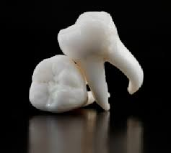
ÇEKİM SONRASI SOKET KONTROLÜ

Slide 47
Filmde hekim çekim soketini kontrol etmediği ve debride etmediği için kalan amalgam parçası görülüyor.

Slide 48
Tek diş çekimi sonrasında diş kronu yerinde küçük bir boşluk kalır.
Bu boşluğa iki kez ikiye katlanmış tampon (2x2 inch) yerleştirilir. Hasta bu tamponu ısırdığında dişeti ve sokete basınç iletilir.
Eğer büyük tampon kullanılırsa basınç dişeti veya sokete değil dişlere iletilir.

